Slide 1
Bilancio Consolidato
Esercizio 2021
Commissione Bilancio, 27 settembre 2022
Notes:
1

Slide 2
Elementi e Contenuti
Bilancio Consolidato ➔ aggregazione Stato Patrimoniale e Conto Economico del Bilancio dell’Ente + bilanci dei soggetti inclusi nell’area di consolidamento
  La chiusura dell’esercizio deve essere al 31/12
società/enti controllati➔ consolidamento con metodo integrale: attrazione di tutte le attività e passività, componenti positivi e negativi di reddito dei bilanci del gruppo con eliminazione dei valori intercompany
società / enti partecipati non controllati➔ consolidamento con metodo proporzionale, in proporzione alla partecipazione detenuta
L’esito del processo di consolidamento: rappresentazione del capitale di funzionamento e del reddito del Gruppo
Notes:
2

Slide 3

La Formazione del Bilancio Consolidato 2021
Il Gruppo Comune di Milano➔ rappresentato come unica entità economico – patrimoniale; non deve contenere elementi relativi ai rapporti contrattuali, economici, finanziari e patrimoniali interni (tra tutti i soggetti giuridici che rientrano nell’area di consolidamento: Comune di Milano, società ed enti strumentali)
Da Stato Patrimoniale e Conto Economico 2021 del CdM, approvati con del. CC n. 36/2022
… aggregate le risultanze dei bilanci 2021 delle società/enti strumentali del perimetro di consolidamento ( del. GC n. 1646/2021)
Nel 2021: uscita dal perimetro di Fondazione Teatro alla Scala e inserimento di CSI Piemonte ente strumentale partecipato titolare di affidamento diretto in house
Notes:
3

Slide 4
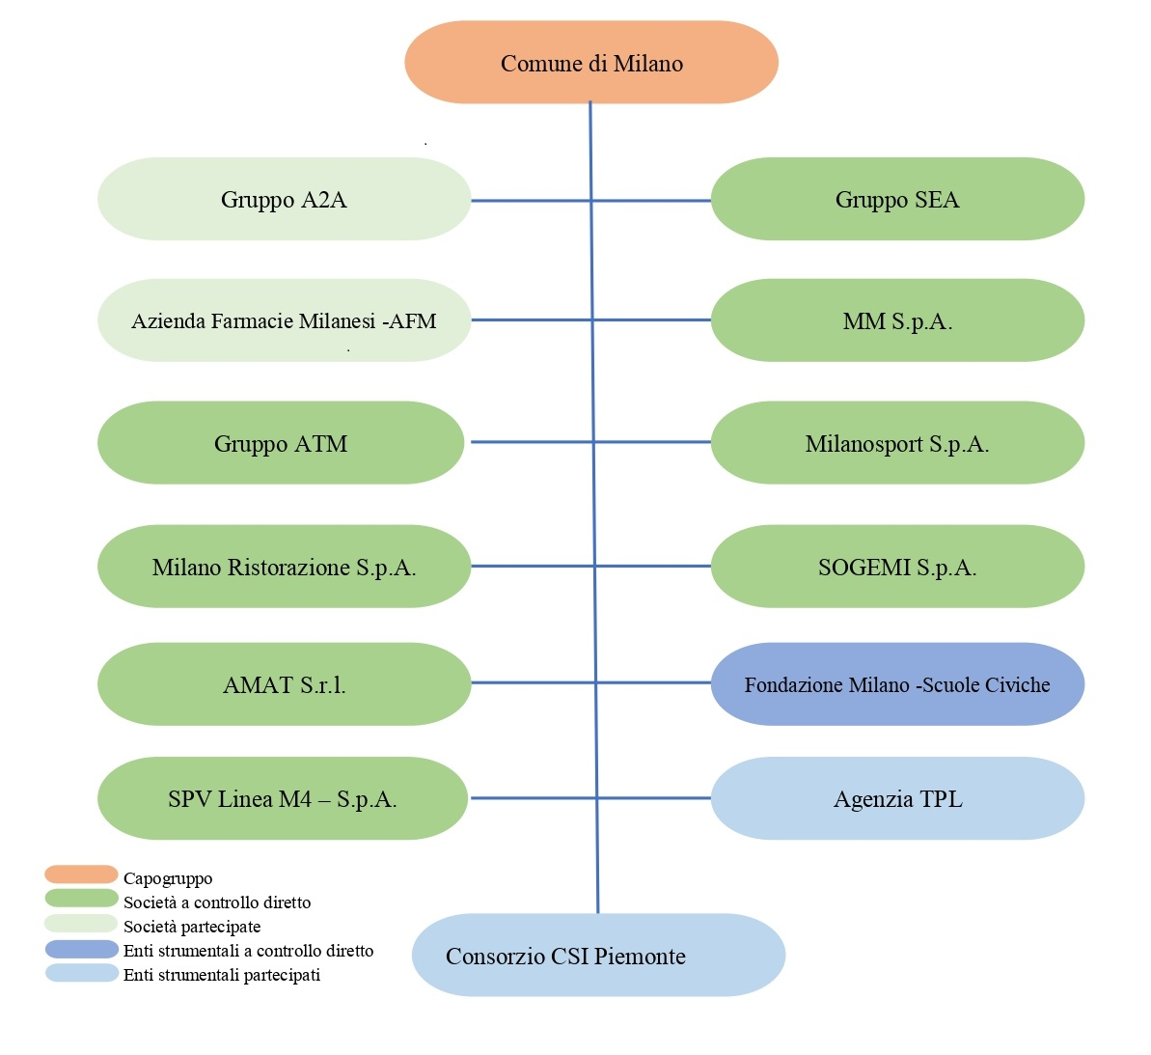
Area di Consolidamento 2021
Notes:
4

Slide 5
Area di Consolidamento: criteri di inclusione
Nel GRUPPO DELL’AMMINISTRAZIONE PUBBLICA (GAP) vengono inserite:
le Società e gli Enti strumentali controllati;
le Società partecipate nelle quali l’ente dispone di una quota di diritti di voto esercitabili in Assemblea pari o superiore al 20%;
in caso di partecipazione < 20%, le Società partecipate a totale partecipazione pubblica affidatarie dirette di servizi pubblici locali da parte del comune capogruppo;
gli Enti strumentali partecipati, di diritto pubblico o privato, soggetti al controllo pubblico;
Dal GAP all’AREA DI CONSOLIDAMENTO: vengono fatte transitare nell’Area di Consolidamento:
  gli Enti e le Società totalmente partecipati dall’Amministrazione capogruppo;
  le Società in house;
  gli Enti partecipati titolari di affidamento diretto da parte dei componenti del Gruppo, a prescindere dalla quota di partecipazione;
  le società e gli enti rilevanti sotto il profilo economico – patrimoniale.

Slide 6
Stato Patrimoniale Attivo di Gruppo in confronto a quello del Comune di Milano stand alone
(dati in milioni di euro)
Notes:
6

Slide 7
Stato Patrimoniale – Passivo e Patrimonio Netto di Gruppo in confronto a quello del Comune di Milano stand alone
(dati in milioni di euro)
Notes:
7

Slide 8
I Principali Valori dello Stato Patrimoniale
Il capitale investito in Immobilizzazioni è pari a 16.726,99 milioni di euro, con un incremento di oltre 4.495 milioni di euro rispetto al Bilancio del Comune
Il Patrimonio Netto
  è di 9.779,86 milioni di euro, di cui 347,7 milioni di competenza di terzi (soggetti che detengono quote di partecipazione in SEA S.p.A. e SPV M4 S.p.A. e nelle società controllate dai Gruppi ATM, A2A e SEA).
  Il Patrimonio Netto finanzia il 58,4% dell’attivo immobilizzato (tale rapporto nel 2020 era pari a 58,5%).
I debiti complessivi passano da 5.185,8 milioni di euro del Comune di Milano a 10.879,28 milioni di euro del Bilancio Consolidato.
Le disponibilità liquide, per un totale di 3.162,7 milioni di euro, sono pari al 29,1% dei debiti complessivi e al 91,1% dei debiti non derivanti da finanziamento.
Notes:
8

Slide 9
Il Conto Economico di Gruppo in confronto a quello del Comune di Milano stand alone
(dati in milioni di euro)
Notes:
9

Slide 10
I Risultati Economici del Gruppo Comune di Milano
Il Risultato operativo della gestione caratteristica è positivo per 125,54 milioni di euro
Il Risultato ante imposte è positivo per 171,7 milioni di euro; Il carico fiscale (somma imposte pagate dal CdM e le attività dei soggetti consolidati), è pari a 26,56 milioni di euro
Il Risultato complessivo al netto delle imposte è pari a 145,1 milioni di euro (di cui oltre 137 milioni di euro dal Gruppo A2A). La pandemia da COVID-19 ha ancora influito sul risultato di gruppo, soprattutto ( risultato negativo di SEA e ATM)
Notes:
10

Slide 11
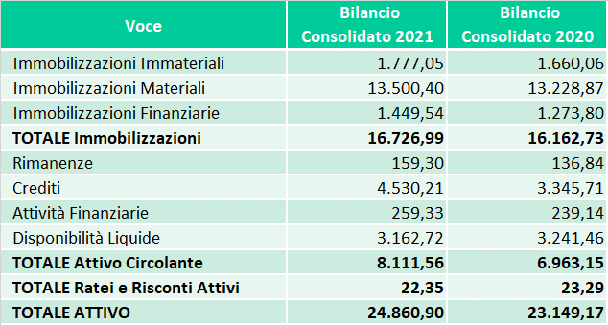
Stato Patrimoniale Attivo di Gruppo – 2021 vs 2020
(dati in milioni di euro)
Notes:
11

Slide 12
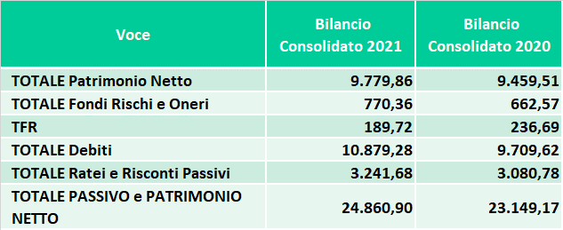
Stato Patrimoniale – Passivo e Patrimonio Netto di Gruppo – 2021 vs 2020
(dati in milioni di euro)
Notes:
12

Slide 13
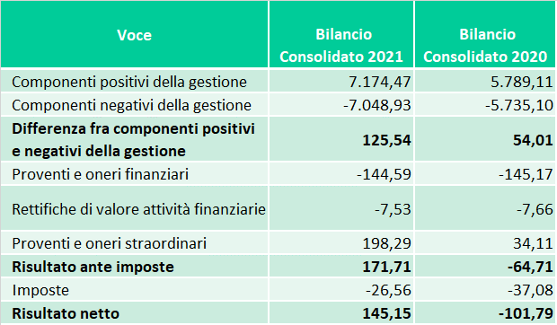
Il Conto Economico di Gruppo - 2021 vs 2020
(dati in milioni di euro)
Notes:
13

